Slide 1
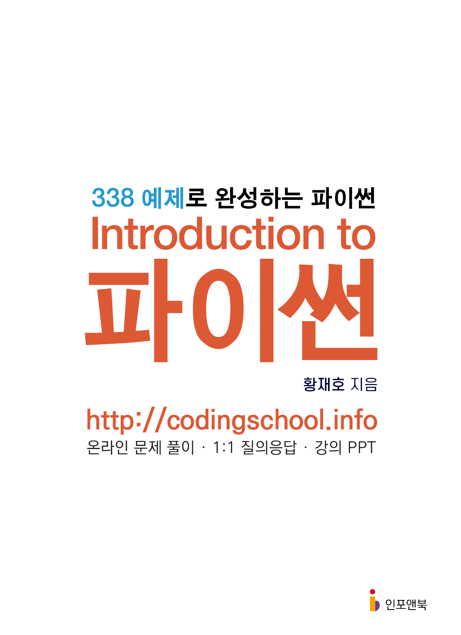
11
객체지향 프로그래밍
11.1 클래스
11.2 생성자
11.3 속성
11.4 상속

Slide 2
클래스란?

Slide 3
클래스와 객체와의 관계

Slide 4
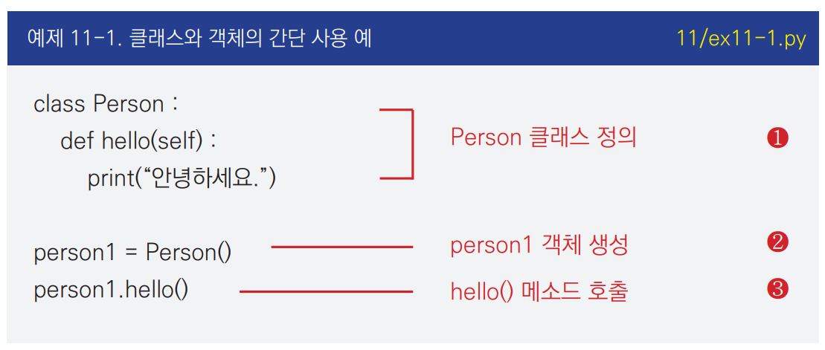
클래스의 구성

Slide 5
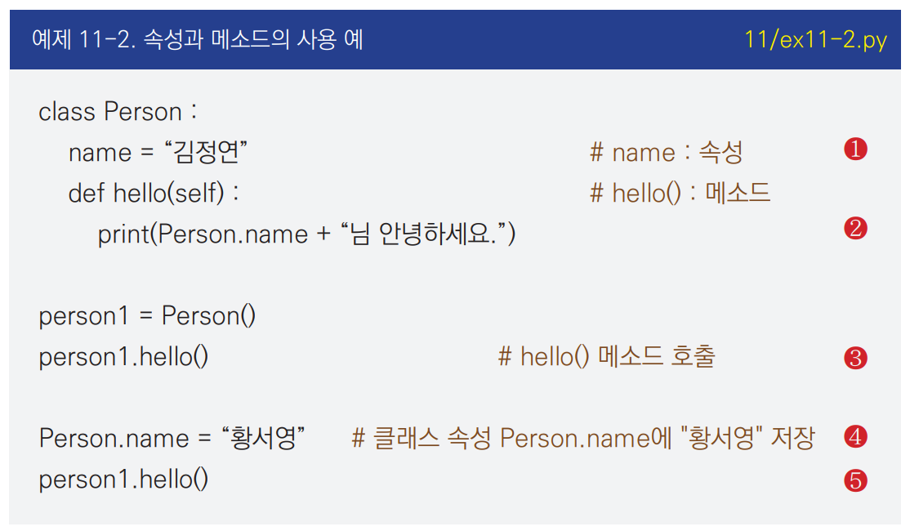
속성과 메소드의 사용

Slide 6
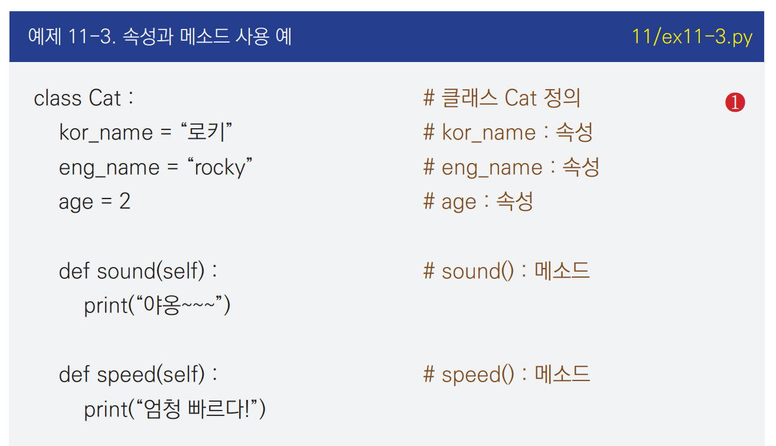
여러 개의 속성과 메소드의 사용

Slide 7
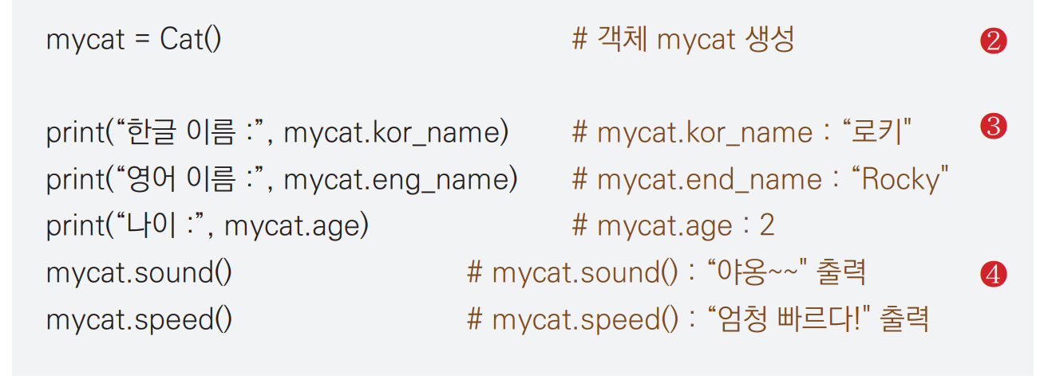
여러 개의 속성과 메소드의 사용

Slide 8
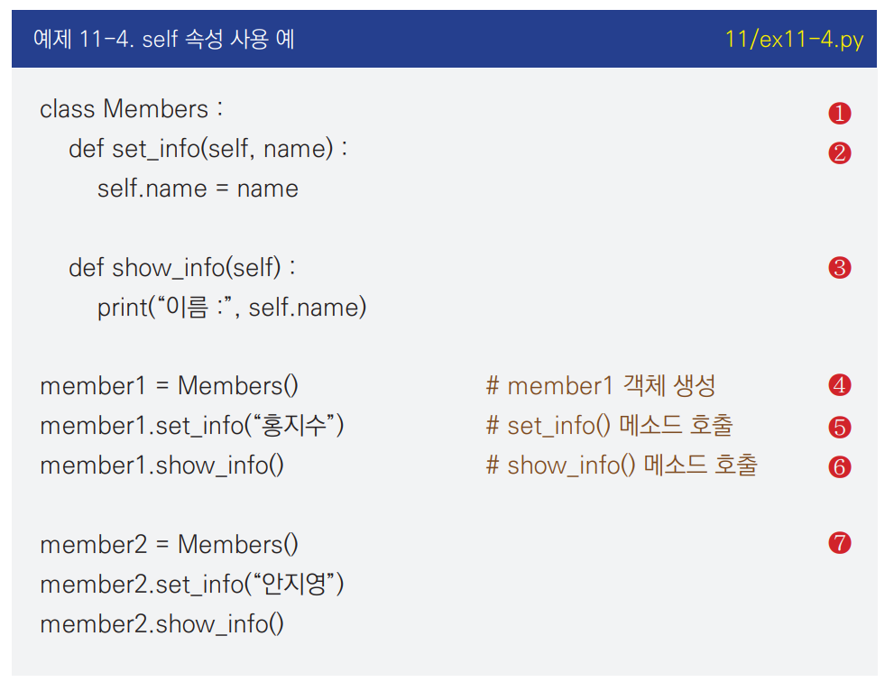
매개변수 self

Slide 9
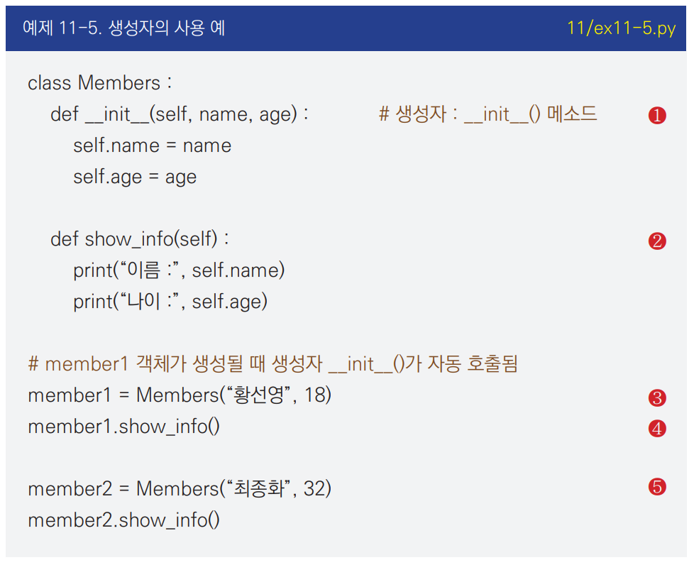
생성자

Slide 10
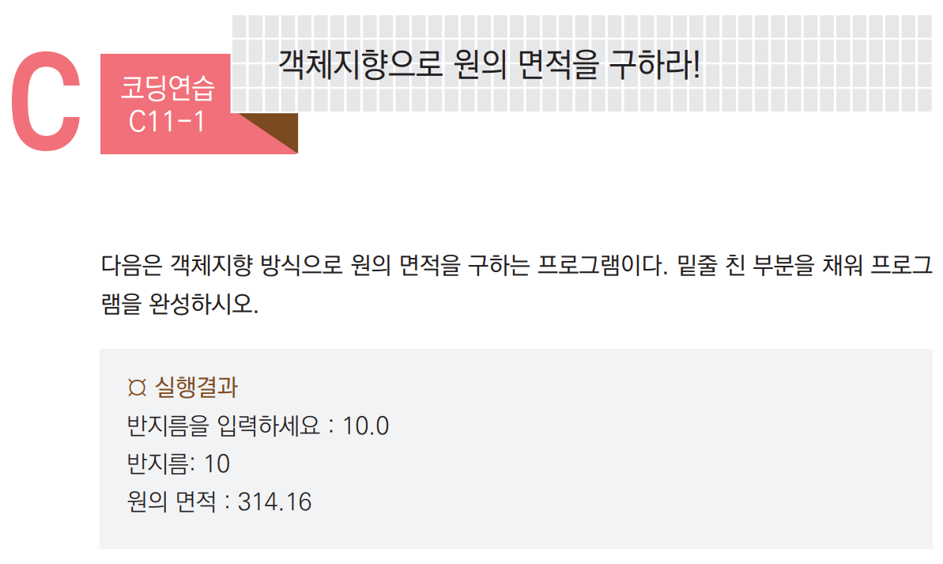

Slide 11
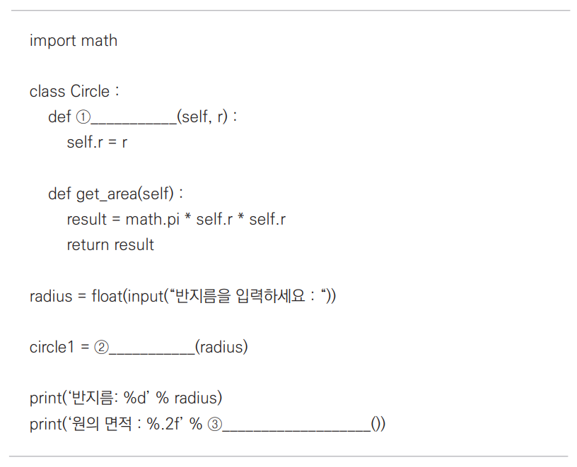

Slide 12
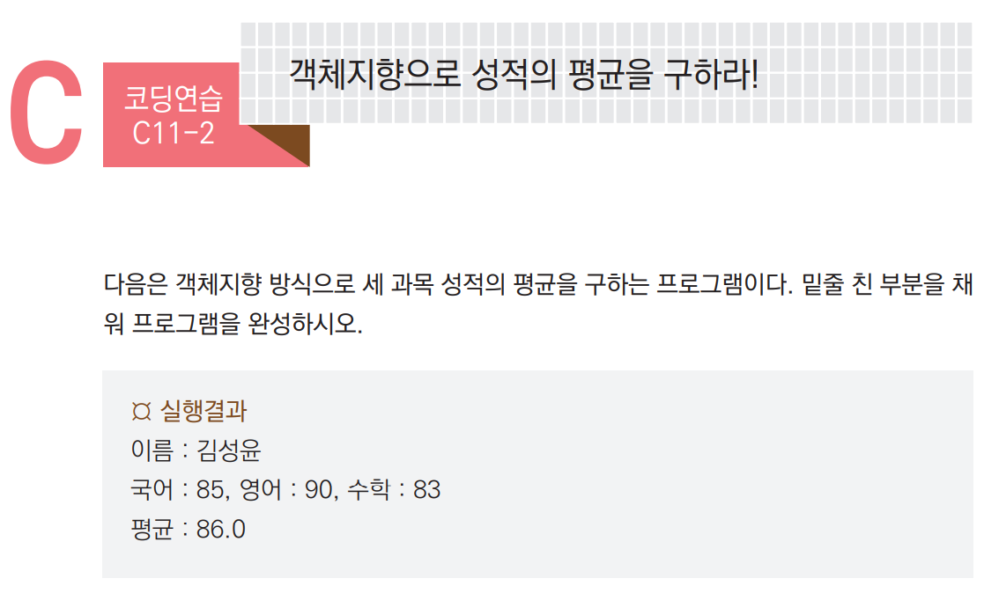

Slide 13
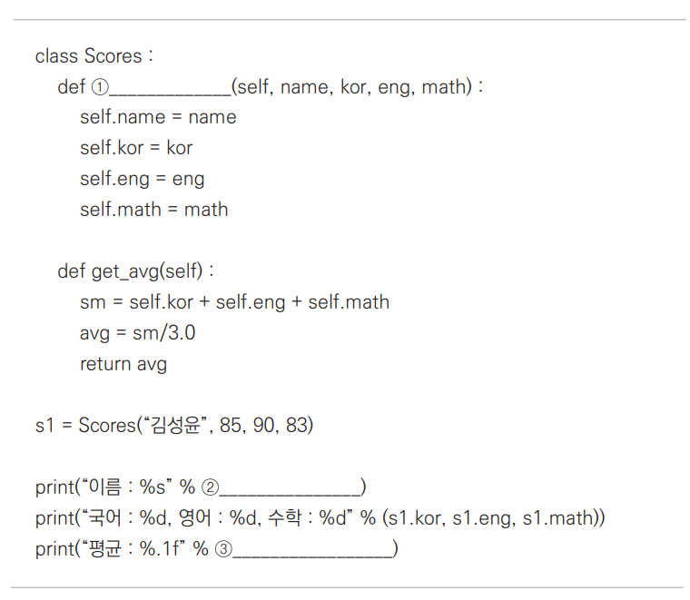

Slide 14
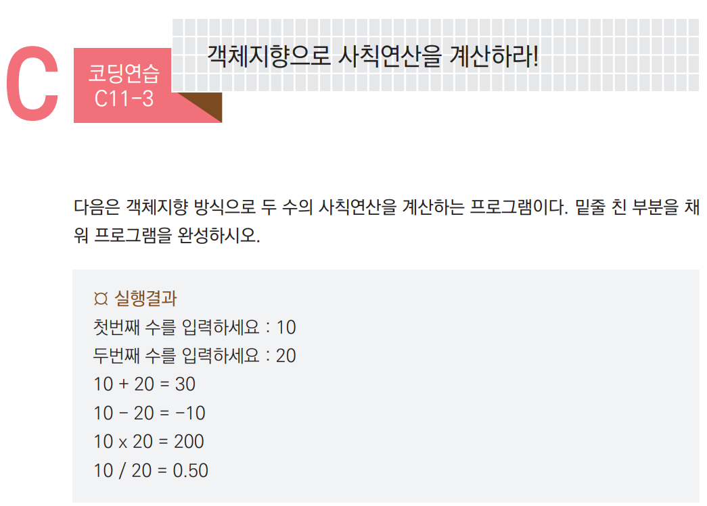

Slide 15
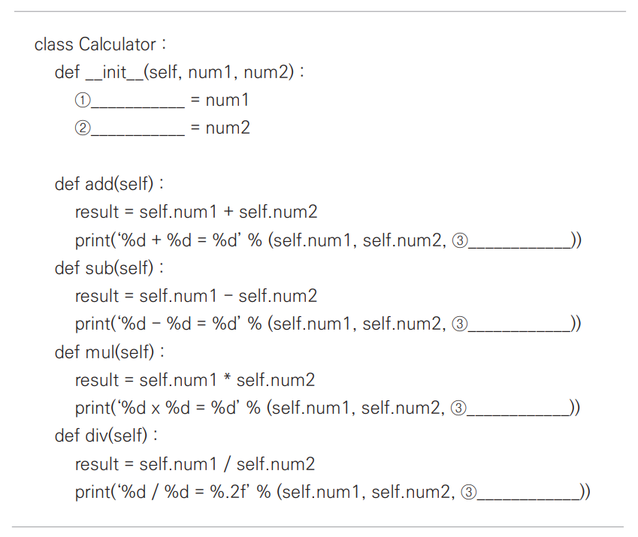

Slide 16
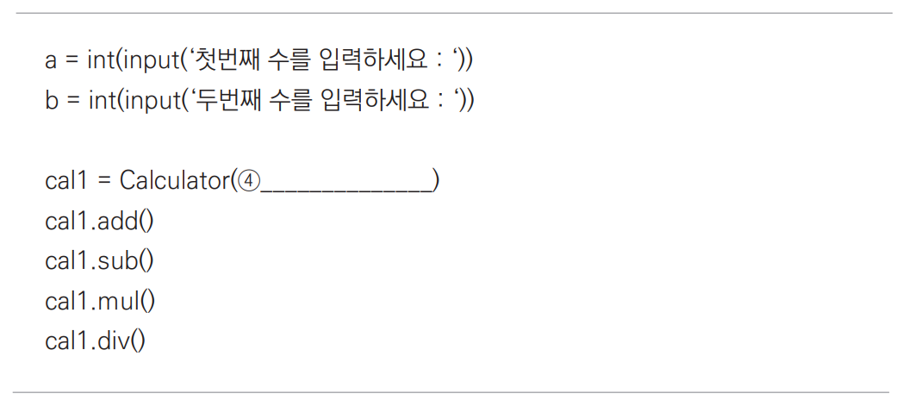

Slide 17
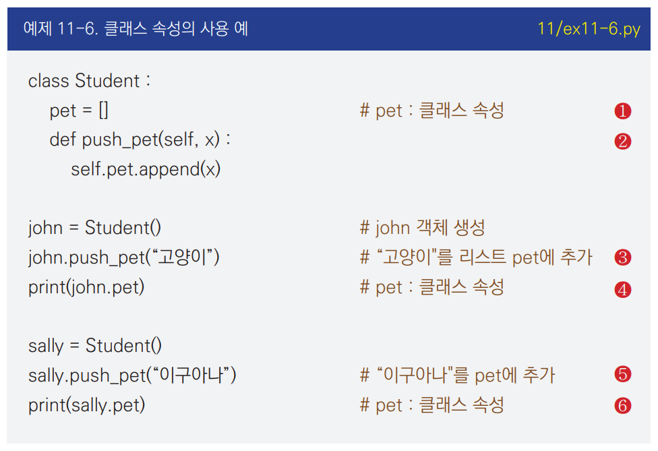
클래스 속성

Slide 18
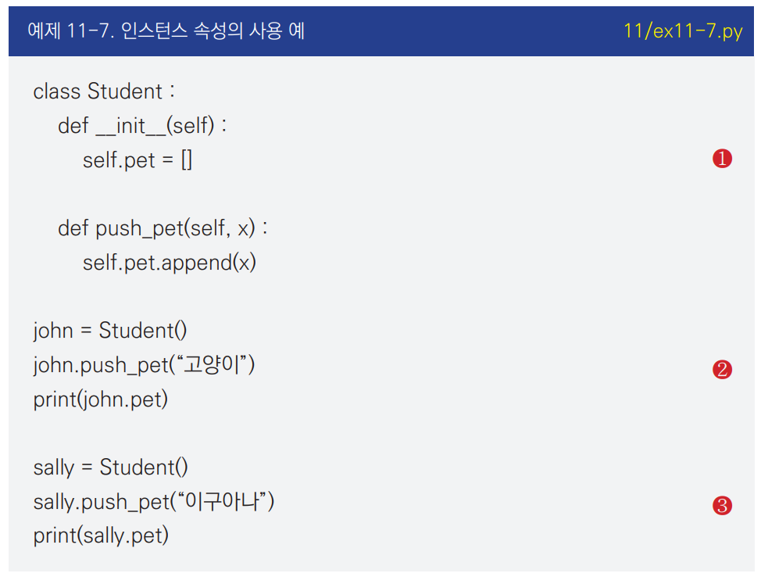
인스턴스 속성

Slide 19
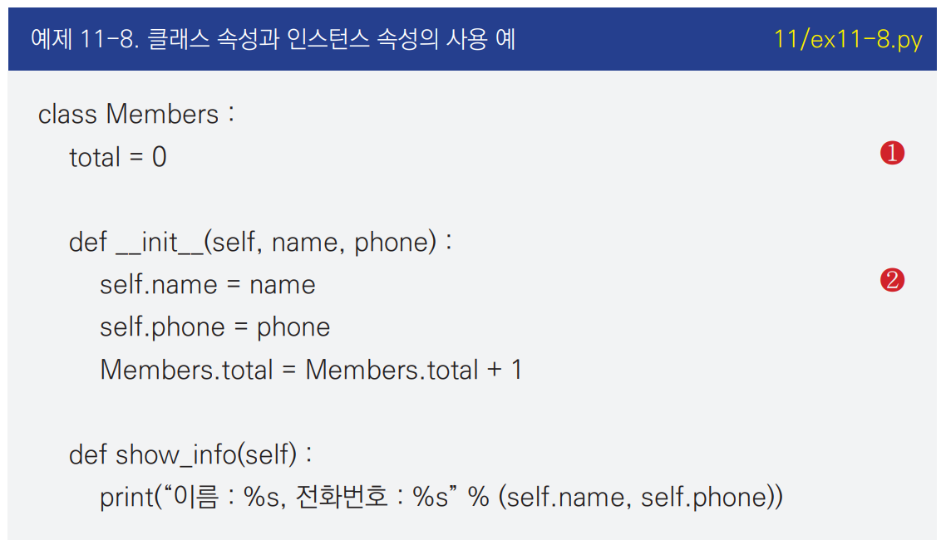
클래스 속성과 인스턴스 속성

Slide 20
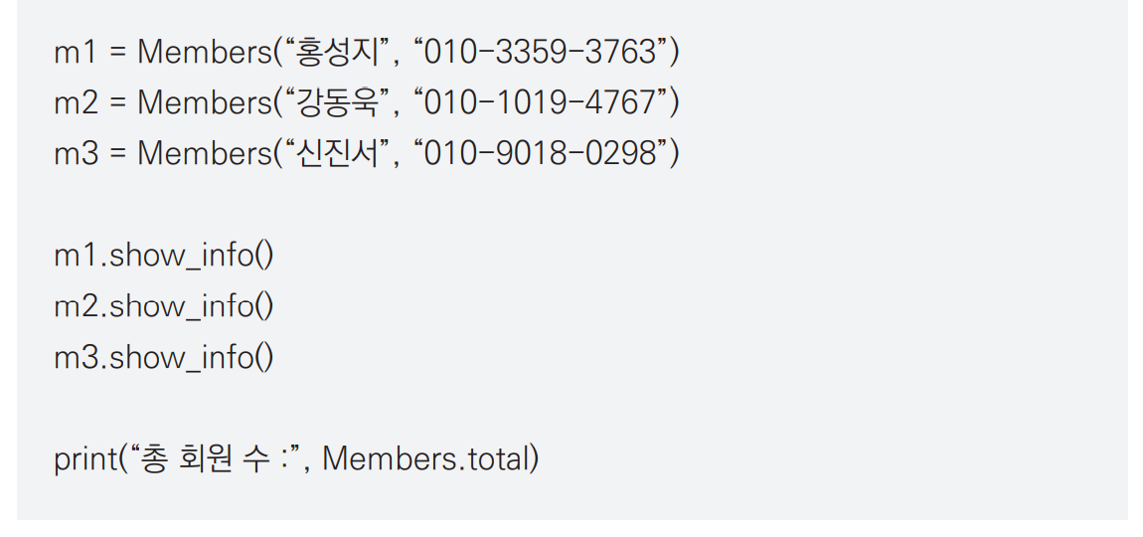
클래스 속성과 인스턴스 속성

Slide 21
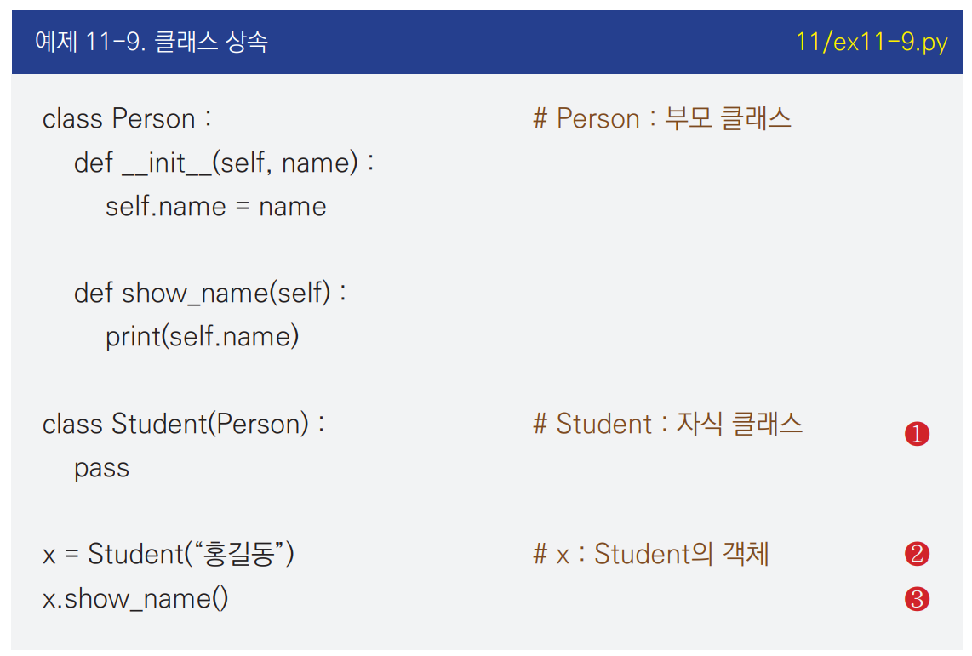
클래스 상속

Slide 22
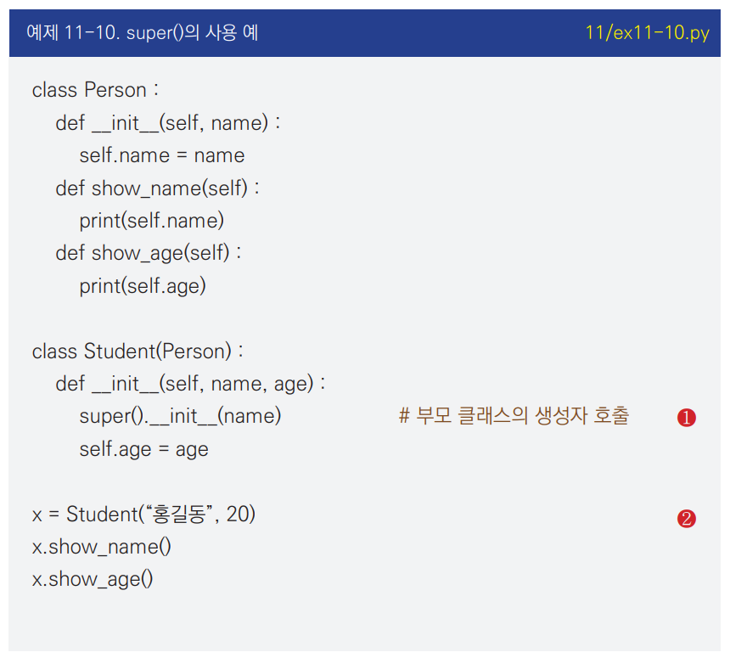
부모 클래스 생성자 호출

Slide 23
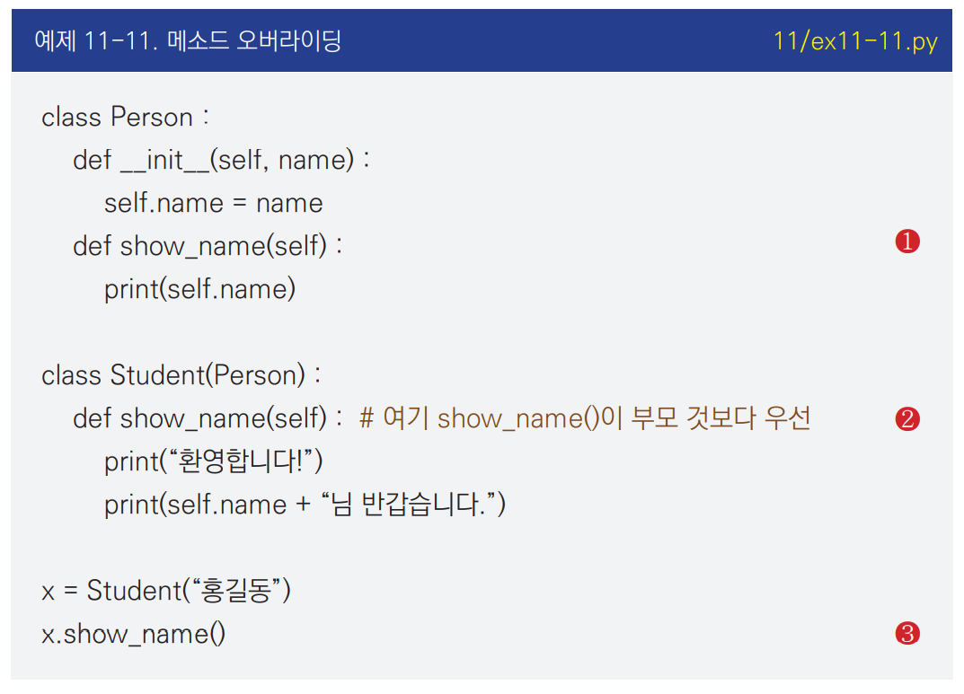
메소드 오버라이딩

Slide 24
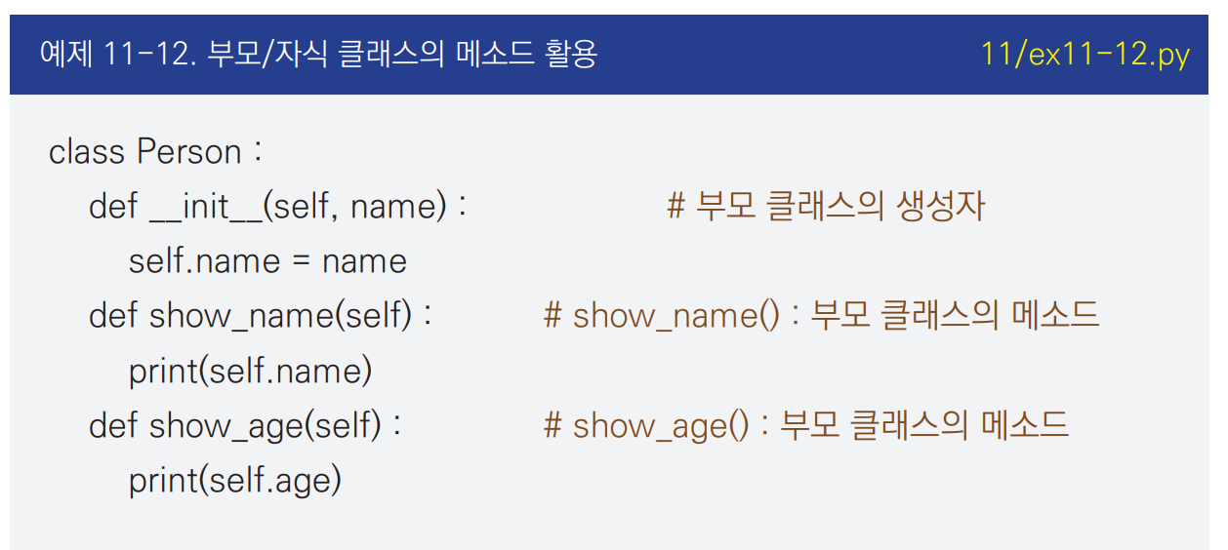
부모/자식 클래스의 메소드 활용

Slide 25
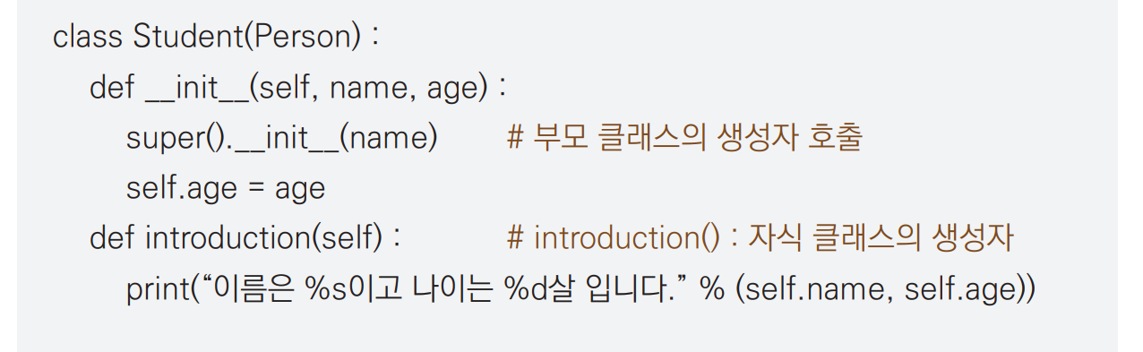
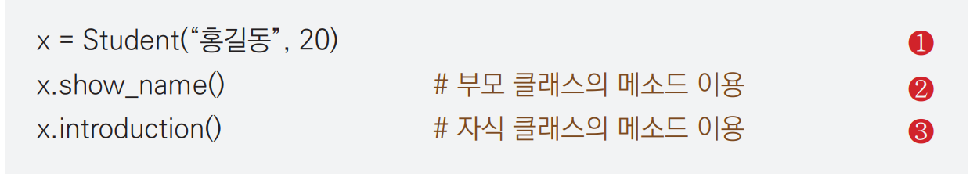
부모/자식 클래스의 메소드 활용

Slide 26
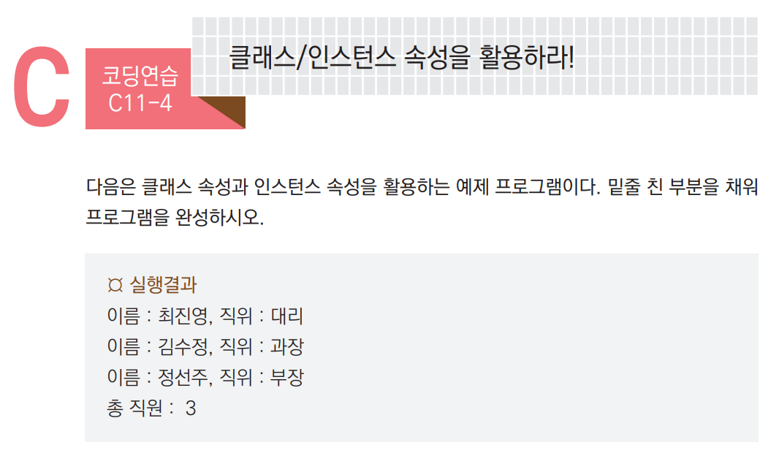

Slide 27
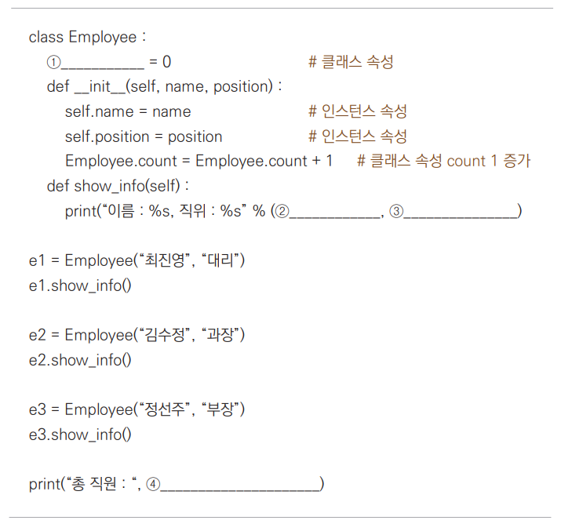

Slide 28
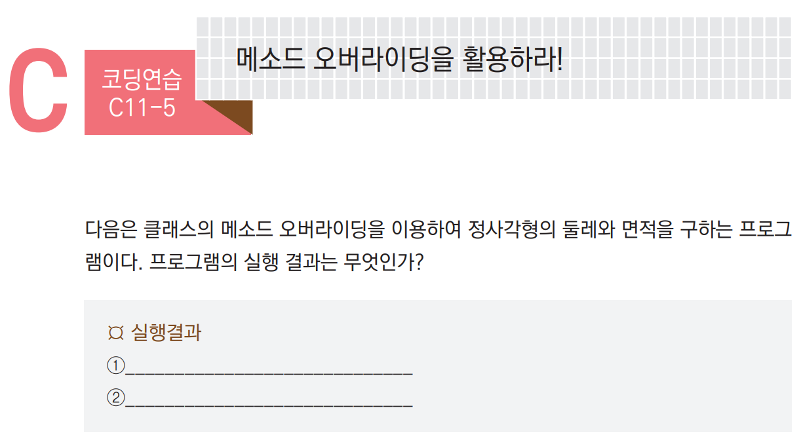

Slide 29
